Slide 1


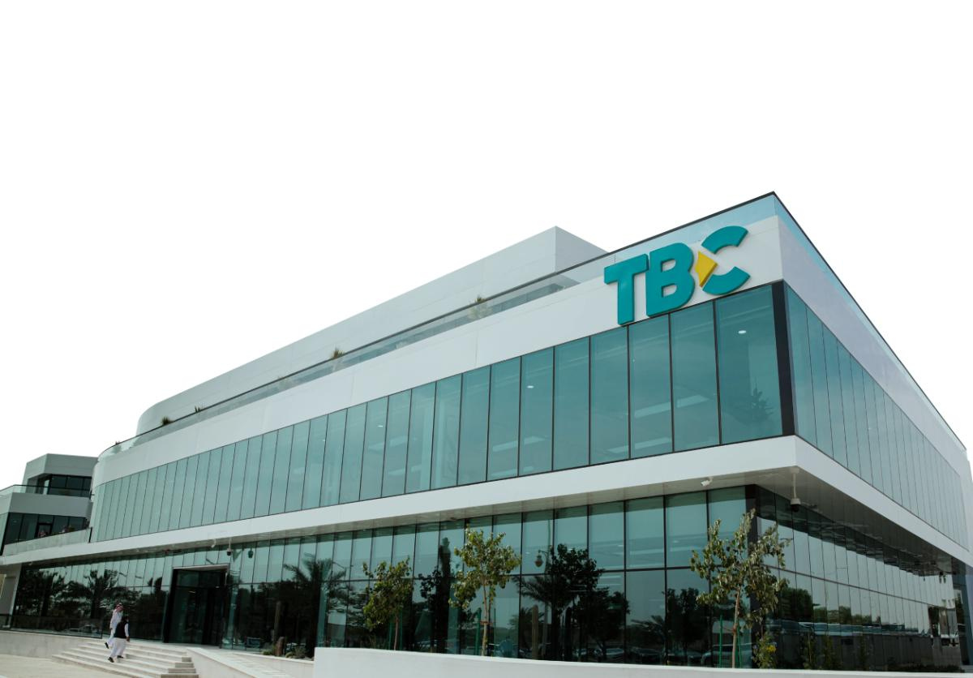
تقرير فني اسم المدرسة ............
منطقة المدينة المنورة- شركة تطوير للمباني
2025/01/01م

Slide 2

ملاحظات الزيارة
ملخص الزيارة :
تم زيارة المدرسة من قبل فريق شركة تطوير للمباني بتاريخ وتم تدوين الملاحظات الاتية :
ملاحظات تم تدوينها بعد الزيارة :
ذكر الملاحظات ضمن نقاط
الاجراء المتخذ :
توضيح الإجراءات المتخذة ضمن نقاط
التوصيات:
ذكر التوصيات ضمن نقاط

Slide 3

العنوان للصور الموضحه
جميع الحقوق محفوظة لـ شركة تطوير للمباني © 2025

Slide 4
العنوان للصور الموضحه
جميع الحقوق محفوظة لـ شركة تطوير للمباني © 2025

Slide 5
شكراً

